Slide 1
Technika měkkých tkání
Mgr. Ivana Jahodová

Slide 2
Technika měkkých tkání
Mezi měkké tkáně patří kůže, podkoží, svaly a fascie (vazivový obal svalů).
Měkké tkáně včetně kůže těsně obklopují pohybovou soustavu, tvoří důležitou složku samotných svalů a umožňují vzájemný pohyb všech těchto tkání proti sobě
Vlastní pohyb by nebyl možný, kdyby se všechny uvedené struktury a tkáně také nepohybovaly vzájemným posunem nebo protažením.
Funkci a dysfunkci měkkých tkání je důležité diagnostikovat a léčit

Slide 3
Technika měkkých tkání
Zdravé měkké tkáně jsou vůči sobě uvolněné, posunlivé.
Porucha funkce měkkých tkání se projevuje odporem proti protažení nebo posouvání těchto tkání.
Funkční porucha měkkých tkání často narušuje pohyb a přitom působí bolest.
Vlivem přetížení, úrazů či nemocí dochází v těchto měkkých tkáních ke změnám, kterými jsou ztuhnutí a přilnutí tkání k sobě
Cílem manipulace měkkých tkání je normalizace jejich elastičnosti a pohyblivosti navzájem a proti jiným strukturám.

Slide 4
Technika měkkých tkání
Zjistíme-li pohmatem (palpací) odpor nebo omezení pohyblivosti při protažení či posouvání tkání, tzv. patologickou bariéru, která za normálních okolností bývá poddajná, měkká, zahajujeme terapii, při které dochází k fenoménu uvolnění (release). Dosažení release může trvat deset sekund i déle a sleduje se pohmatem. Rozhodující je tedy palpační schopnost terapeuta. V terapii jde nejčastěji o protažení kožní řasy a fascií - svalových obalů (blan).
Techniky měkkých tkání jsou prováděny rukama fyzioterapeuta bez použití krému. Při terapii pacient cítí nejčastěji teplo nebo píchání jako jehličky. Postupuje se z povrchových do hlubších vrstev.

Slide 5
Technika měkkých tkání
Funkční omezení kloubní pohyblivosti („blokády“) jdou pravidelně ruku v ruce se „spoušťovými“ svalovými body, tzv. trigger points – jsou to body se zvýšenou citlivostí a dráždivostí v tuhém svalovém snopečku - které při tlaku vyvolávají napětí a charakteristickou přenesenou bolest na různá místa těla.
K relaxaci svalů a těchto „spoušťových“ bodů nám slouží tzv. postizometrická relaxace (PIR) a jiné metody.

Slide 6
Technika měkkých tkání
Prosté postizometrické relaxace dosáhneme ve čtyřech krocích. Je prováděna s využitím pacientovi aktivní spolupráce.
v prvním kroku dosáhne terapeut tzv. předpětí ve směru mobilizace
ve druhém kroku pacient klade odpor o minimální síle proti zamýšlené mobilizaci po dobu 5-10 sekund
ve třetím kroku vyzve terapeut pacienta k uvolnění a ve čtvrtém kroku pacient relaxuje, dochází k fenoménu uvolnění.
Ze získaného postavení postup většinou opakujeme 3-5x. Terapeut relaxaci pacienta „nedotahuje“, neprotahuje

Slide 7
Technika měkkých tkání
Do technik měkkých tkání patří také ošetření jizev. Jizvy bývají uloženy v měkkých tkáních a často prochází všemi jejich vrstvami. Pokud se rána správně hojí, všechny vrstvy jizvy se protahují a vzájemně volně posouvají jako okolní měkké tkáně. Pokud se však dobře nehojí, tvoří se adheze a v oblasti jizvy dochází k poruše měkkých tkání. Takové jizvy označujeme jako aktivní.

Slide 8
Technika měkkých tkání
Aktivní jizvy mohou často být skrytou příčinou mnoha obtíží, můžeme pak nalézt charakteristické změny v kůži, podkoží, v hlubokých vrstvách nad kostí a také v břišní dutině, jako rezistenci nebo patologickou bariéru a bolestivost. Jizva se stává výrazně patogenní změnou v oblasti měkkých tkání a narušuje harmonickou pohyblivost těchto tkání vůči svalům a kloubům. I několik let stará nebo nenápadná jizva může přes složitá řetězení způsobovat různé poruchy v pohybovém aparátu.

Slide 9
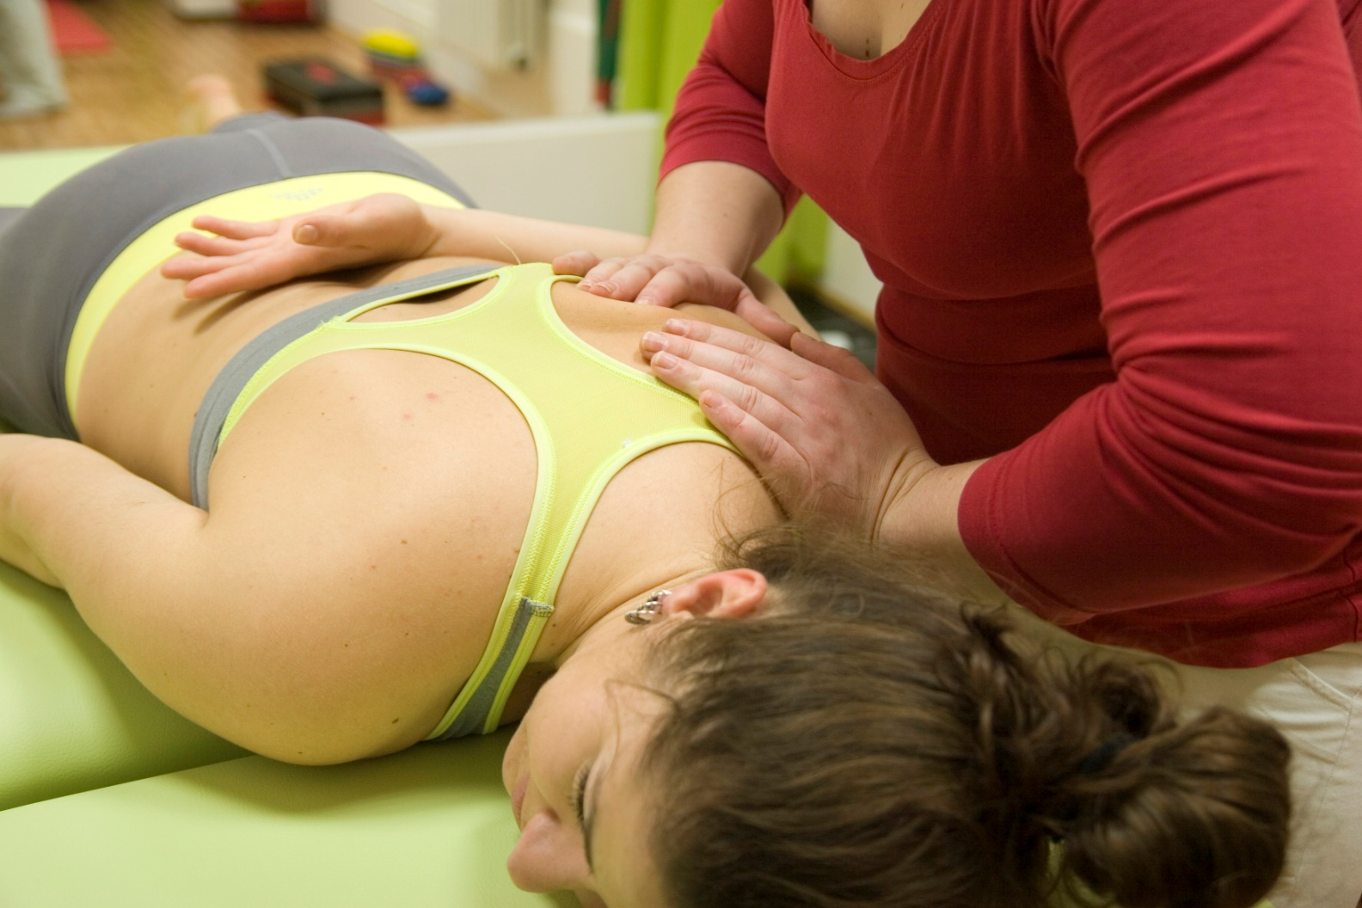
Technika měkkých tkání

Slide 10
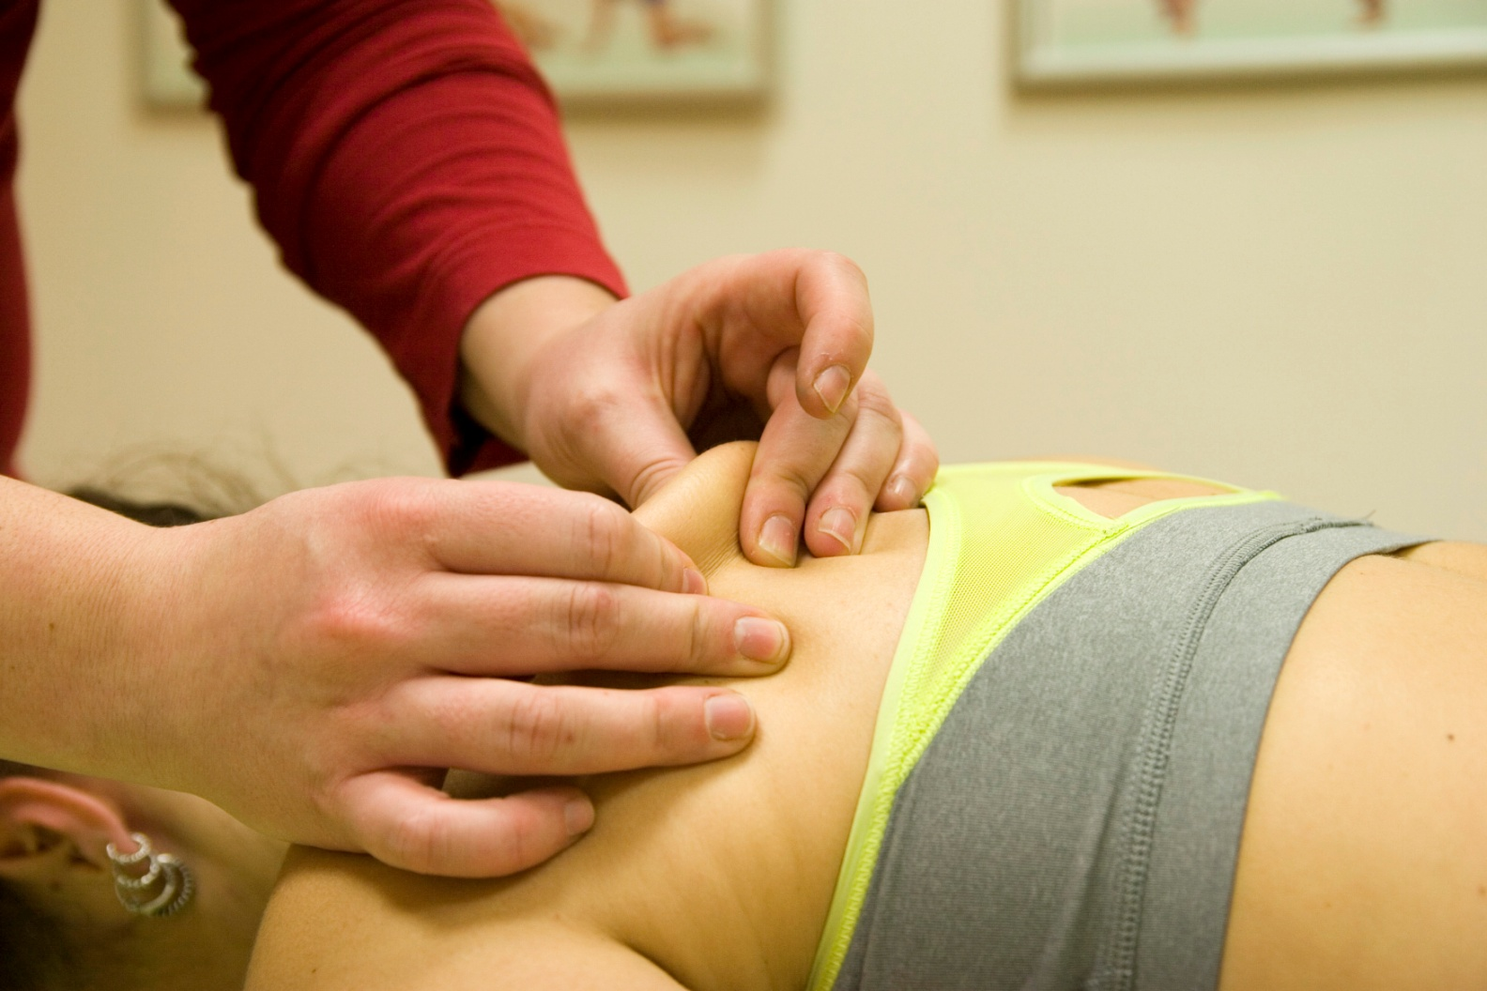
Technika měkkých tkání

Slide 11
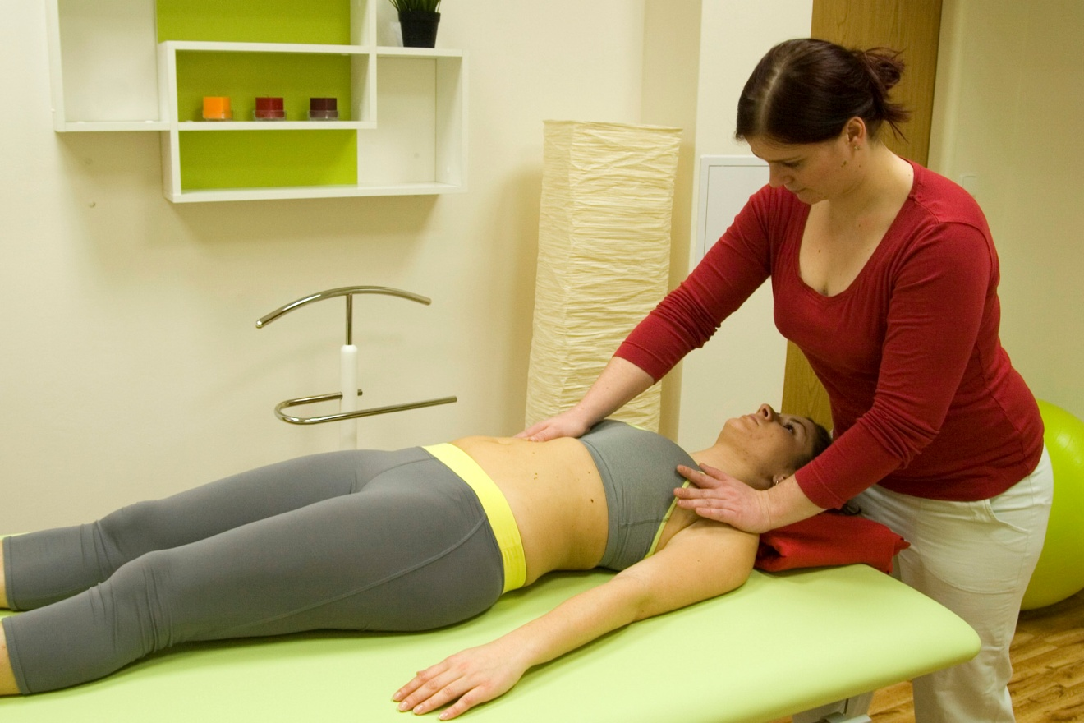
Technika měkkých tkání

Slide 12
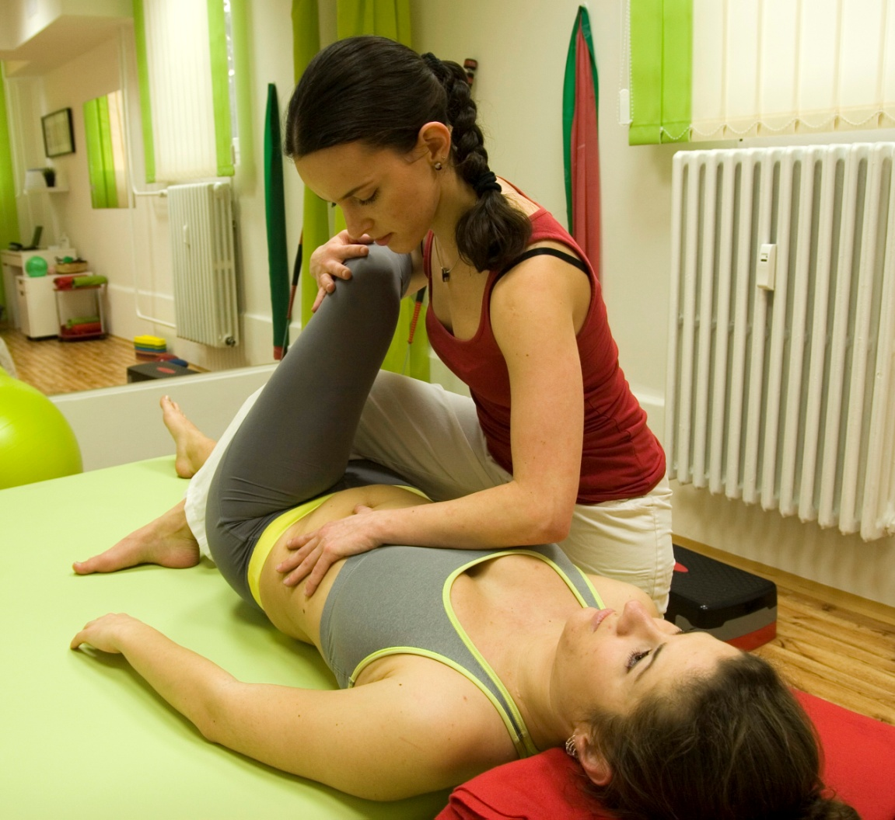
Technika měkkých tkání

Slide 13
Děkuji za pozornost

